Slide 1

Dysgu yn yr oes digidol
BMSS4008/C
LEVEL 4
SGILIAU ASTUDIO
2305698

Slide 2

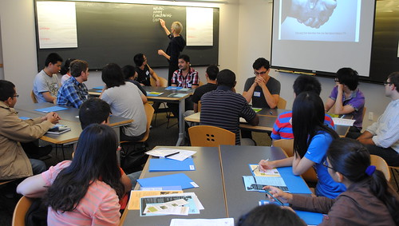

Hunan cyflwyniad
Nia Hill
Blwyddyn cyntaf yn astudio Addysg Gorfforol
Gobeithio fod yn athrawes chwareon yn ysgol uwchradd
Chware pêl rwyd

Slide 3
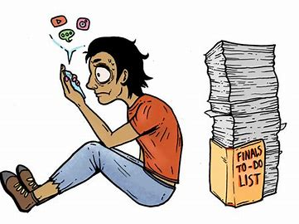
Oedi
Gwastraffu amser
Tynnu sylw
Gadael popeth ir munud olaf
(Psychological science, 2013)

Slide 4

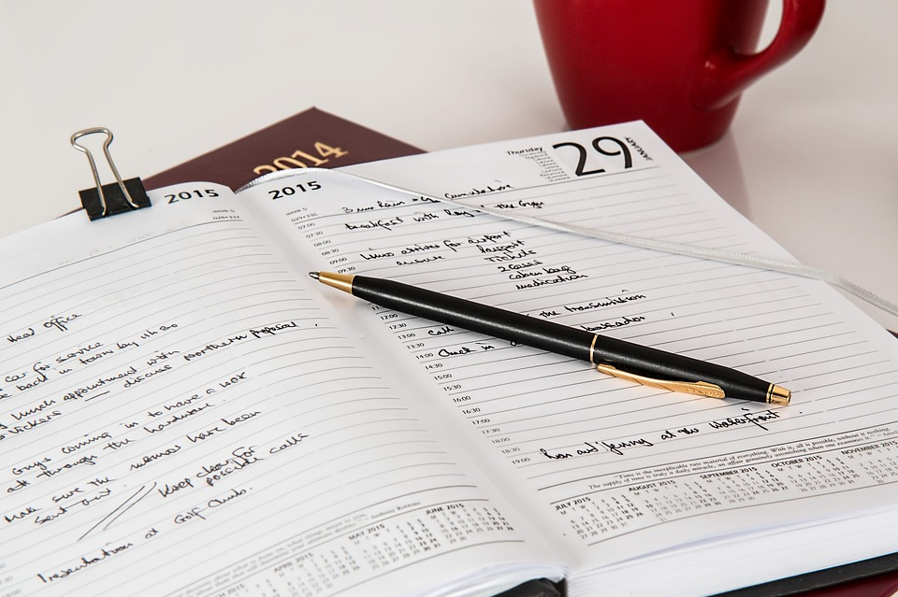
DATRYSIADAU
Cael gwared o unrhyw beth syn tynnu eich sylw
Creu cynllun amser
Torri y tasg mewn I rhannau bach
(indeed, 2022)

Slide 5

Cyfeirnodi
Ddim yn defnyddio'r cyllun cywir
Atalnodi anghywir
Trefnu geiriau anghywir

Slide 6


DATRYSIADAU
Ymarfer
Cywiro cyn
Gofyn I tiwtoriaid neu tîm academaidd I helpu
(Oxbridge essayas,2021)

Slide 7

Hunan Amheuaeth Academaidd
Ddim llawer o hunan hyder
Straen
Ddim yn herio fy hyn
(Head space, 2021)

Slide 8


DATRYSIAD
Hunan siarad positif
Meddwl nol ar llwyddiannau
Peidiwch a cymharu eich hyn I arall
Ymarferion anadlu I lleihau y straen
(Harvard Business Review, 2021)

Slide 9

CRYNHOI
Llawer o targedau newydd
Dilyn bywyd fwy trefnus
Gobeithio gweld hunan gwelliant

Slide 10
RHESTR CYFERNODI
APS (2013) Why Wait? The Science Behind Procrastination. Available at: Why Wait? The Science Behind Procrastination – Association for Psychological Science – APS Accessed: 7th of April 2024.
Harvard Business Review (2021) Don’t Let Self-Doubt Hold You Back. Available at: Don’t Let Self-Doubt Hold You Back (hbr.org) Accessed: 7th of April 2024.
Headspace app. Available at: Meditation and Sleep Made Simple – Headspace Accessed 9th of April 2024.
Headspace group (2021) HOW TO OVERCOME SELF-DOUBT AT WORK. Available at: How to overcome self-doubt at work | Headspace (headspacegroup.co.uk) Accessed: 7th of April 2024.
Indeed (2022) 11 Winning Strategies for Overcoming Procrastination. Available at: 11 Winning Strategies for Overcoming Procrastination | Indeed.com Accessed : 7th of April 2024.
Oxbridge essays (2021) Our top 10 essay referencing tips. Available at: Our top 10 essay referencing tips | Oxbridge Essays Accessed: 9th of April 2024.

